Slide 1
4000
1200
5:1
(4000 X 800)px
화면 크기
16 x 8
(800 x 400)px
16 x 8
(800 x 400)px
16 x 8
(800 x 400)px
16 x 8
(800 x 400)px

Slide 2
4000
1480
5:1
(4000 X 1080)px
화면 크기
16 x 8
(800 x 400)px
16 x 8
(800 x 400)px
16 x 8
(800 x 400)px
16 x 8
(800 x 400)px

Slide 3
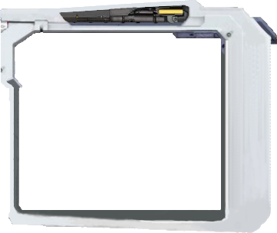
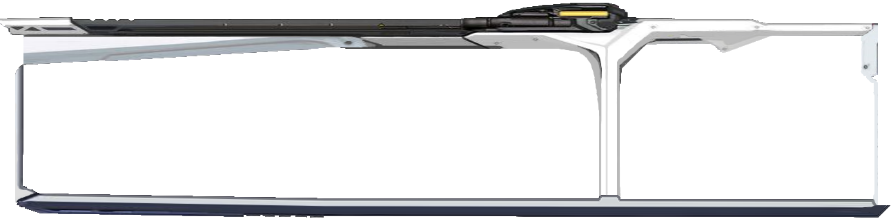
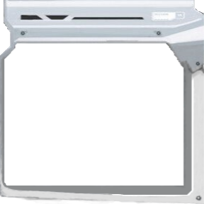
화면 크기
미니맵
정보창
테트리스 슬롯 (선택)
기타 슬롯

